Slide 1
投 影
第五章 投影与视图
第1课时
WWW.PPT818.COM

Slide 2
知识点1 中心投影的概念
1.下列各种现象属于中心投影现象的是( B )
A.上午人走在路上的影子
B.晚上人走在路灯下的影子
C.中午用来乘凉的树影
D.早上升旗时地面上旗杆的影子

Slide 3
知识点2 中心投影条件下物体与其投影之间的转化
2.如图所示,夜晚路灯下同样高的旗杆,离路灯越近,它的影子( B )
A.越长 B.越短
C.一样长 D.无法确定

Slide 4
3.灯光下的两根小木棒A和B,它们竖立放置时的影长分别为l_{A}和l_{B}.若l_{A}<l_{B},则它们的高度h_{A}和h_{B}满足( D )
A.h_{A}>h_{B} B.h_{A}<h_{B}
C.h_{A}≥h_{B} D.无法确定

Slide 5
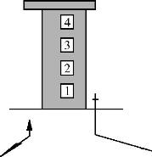
知识点3 影子或光源的确定
4.一幢4层楼房只有一个窗口亮着灯,一棵小树和一根电线杆在窗口灯光下的影子如图所示,
则亮着灯的窗口是( B )
A.1号窗口
B.2号窗口
C.3号窗口
D.4号窗口

Slide 6
5.小阳和小明两人从远处沿直线走到路灯下,他们规定:小阳在前,小明在后,两人之间的距离始终与小阳的影长相等.在这种情况下,他们两人之间的距离( D )
A.始终不变 B.越来越远
C.时近时远 D.越来越近
6.大双、小双兄弟二人的身高相同,可是在灯光下,哥哥大双的影子比弟弟小双的影子短,这是因为 哥哥比弟弟更靠近灯 .

Slide 7
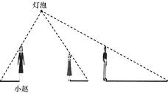
7.( 天水中考 )如图,路灯距离地面8米,身高1.6米的小明站在距离灯的底部( 点O )20米的A处,则小明的影子AM长为 5米 .
8.确定图中路灯灯泡的位置,并画出小赵在灯光下的影子.
解:路灯灯泡的位置和小赵在灯光下的影子如图所示.

Slide 8
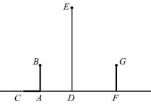
9.如图,在路灯下,小明的身高如图中线段AB所示,他在地面上的影子如图中线段AC所示,小亮的身高如图中线段FG所示,路灯灯泡在线段DE上.请你确定灯泡所在的位置,并画出表示小亮在灯光下形成的影子.

Slide 9
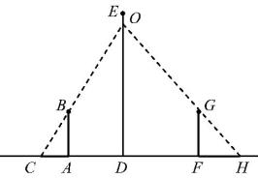
解:如图所示,点O即为灯泡所在的位置,线段FH为小亮在灯光下形成的影子.

